Slide 1


HIPERTENSÃO

Slide 2

HIPERTENSÃO
O é a “bomba” responsável por fazer o sangue
circular por todo o nosso corpo.
A força com a qual esse potente órgão bombeia o sangue através dos vasos é chamada de pressão arterial.
A pressão considerada normal é aquela que, na média, é igual ou inferior a 12 por 8, ou seja, máxima em 120 milímetros e mínima em 80 milímetros de mercúrio (mmHg).

Slide 3
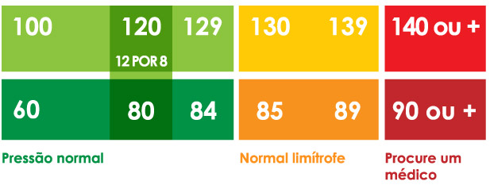

Slide 4
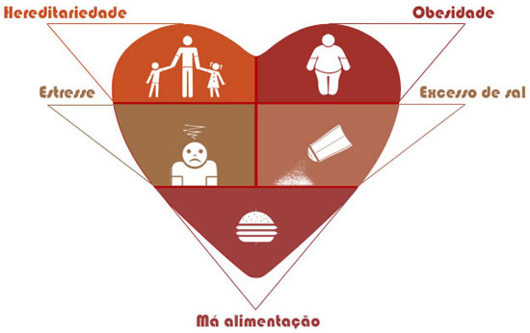
No Brasil, 30% da população adulta têm hipertensão.
CAUSAS:

Slide 5
Ter pressão alta aumenta as chances de ocorrência de infarto do coração, acidente vascular cerebral, insuficiência cardíaca e renal, impotência sexual, além de outras complicações que alteram significantemente a qualidade de vida.

Slide 6
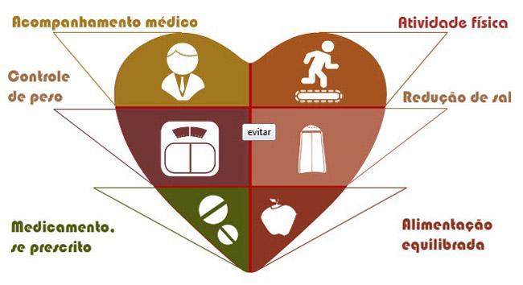
PREVENÇÃO E TRATAMENTO

Slide 7
PREVENÇÃO E TRATAMENTO
Quem tem parentes hipertensos, está acima do peso, tem mais de 40 anos de idade, é portador de diabetes ou de outros fatores de risco para as doenças cardiovasculares (como colesterol elevado, tabagismo, estresse) deve medir a pressão regularmente e fazer a prevenção da doença, pois tem maior risco de se tornar hipertenso.

Slide 8
10 MANDAMENTOS PARA PREVENÇÃO E CONTROLE DA PRESSÃO ALTA.
1. Verifique a pressão pelo menos uma vez por ano. 2. Pratique atividades físicas todos os dias. 3. Mantenha o peso ideal, evite a obesidade. 4. Adote alimentação saudável: pouco sal, sem frituras e mais frutas, verduras e legumes. 5. Reduza o consumo de álcool. Se possível , não beba.

Slide 9
6. Abandone o cigarro. 7. Nunca pare o tratamento, é para a vida toda 8. Siga as orientações do seu médico ou profissional da saúde. 9. Evite o estresse. Tenha tempo para a família, os amigos e o lazer. 10. Ame e seja amado.

Slide 10


